Slide 1
情緒管理課程之一
【情緒辨識篇】
輔導教師 方嘉珩

Slide 2
甚麼叫做情緒?
是複雜的心理現象，也是複雜的生理過程。
是人們對於客觀事物是否符合自己需要而產生的態度體驗。
反映人們遇到外界環境或社會活動影響時，內在活動的狀態。
非人類獨具，其他高等動物也有類似喜、怒、哀、樂的反應。

Slide 3
以下來看看幾種日常生活中常出現的情緒反應：

Slide 4
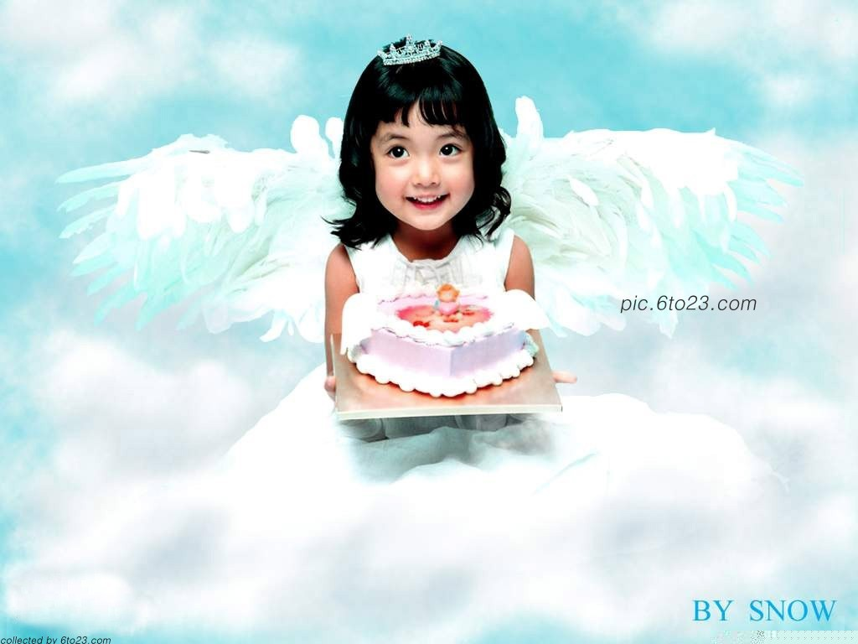
快樂

Slide 5
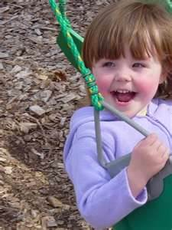

Slide 6
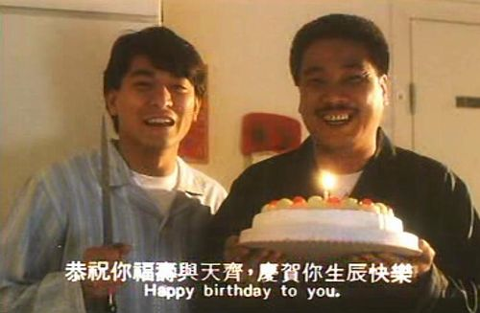

Slide 7
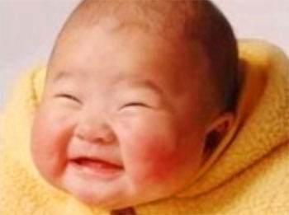

Slide 8
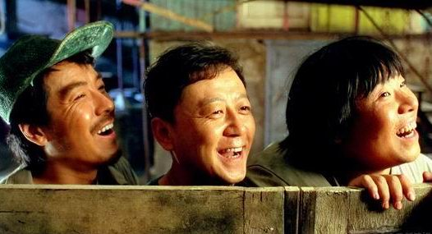

Slide 9
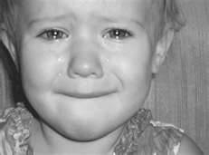
悲傷

Slide 10


Slide 11
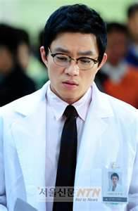

Slide 12
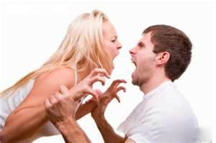
憤怒

Slide 13


Slide 14


Slide 15
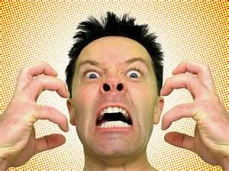

Slide 16
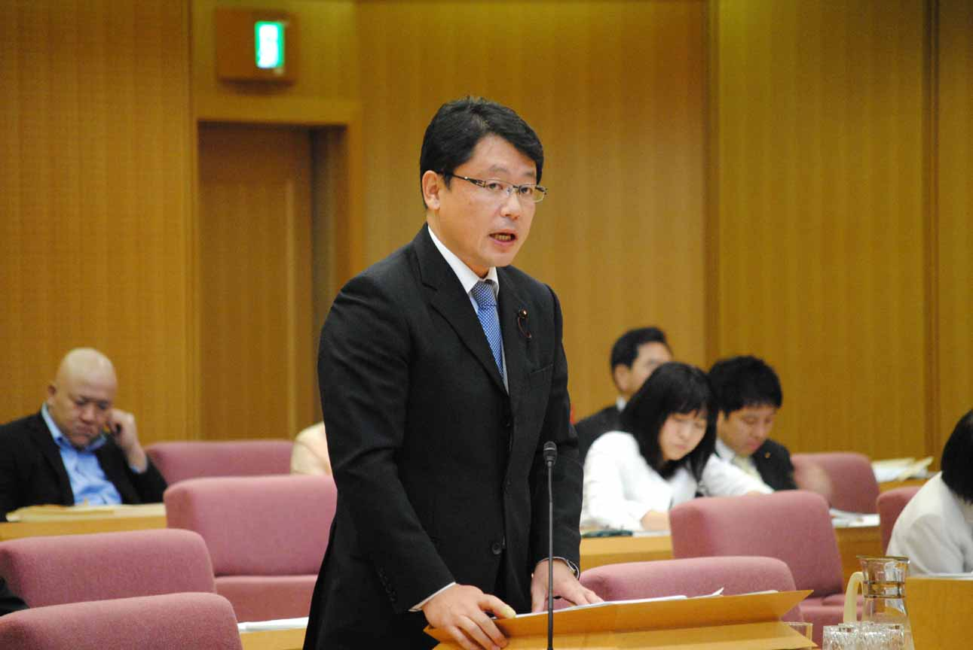
質疑

Slide 17
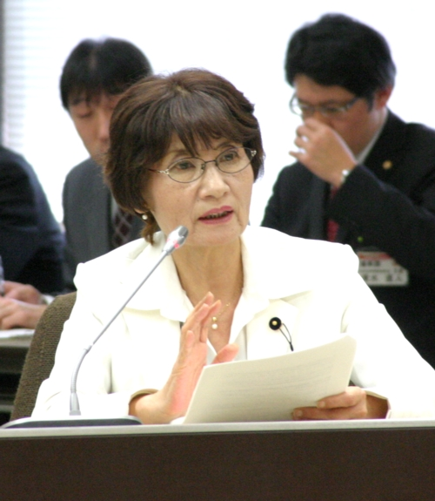

Slide 18
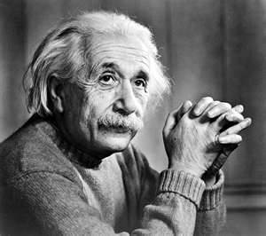

Slide 19

痛苦

Slide 20
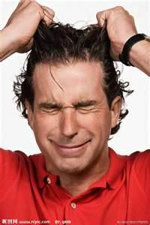

Slide 21


Slide 22
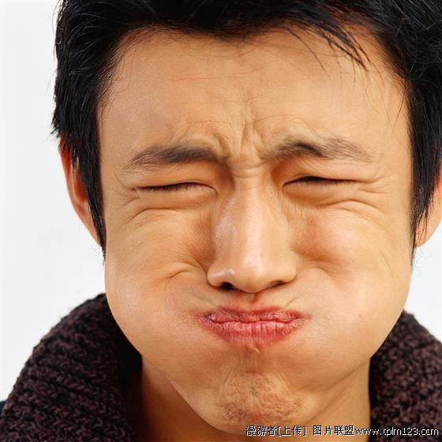

Slide 23
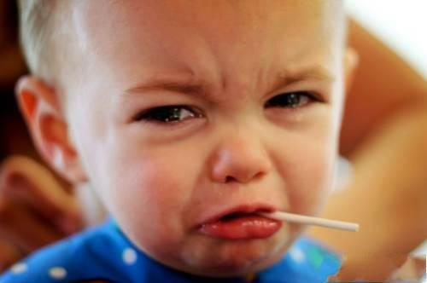

Slide 24
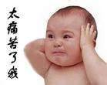

Slide 25
以上，反映了情緒的其中一個特性…
情緒，具備了共通性。
不同的族群，其基本情緒反應圖像幾乎相近。
高等動物也有類似的基本情緒反應(如 喜、怒、哀、樂)。

Slide 26
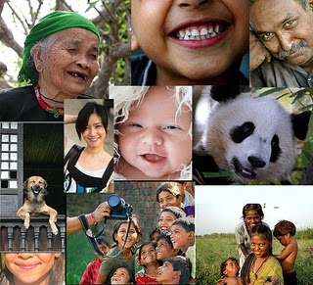

Slide 27
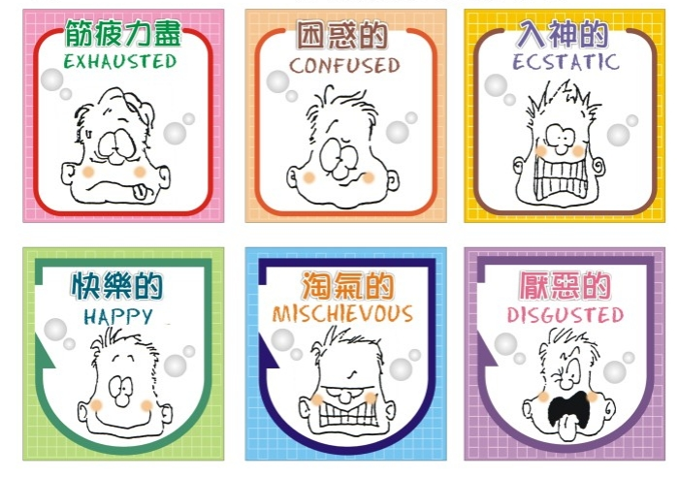
情緒，具備了多樣性

Slide 28
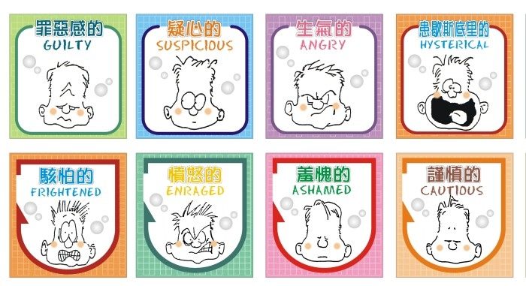

Slide 29
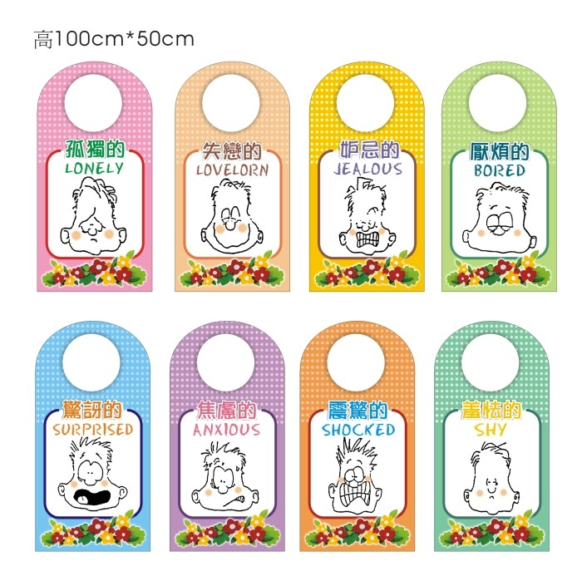

Slide 30
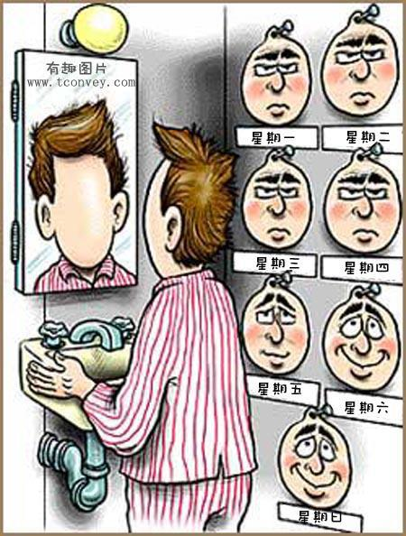
情緒，還具備了獨特性
每人對同一件事的反應具差異性
而你，知道你每天的情緒變化嗎?

Slide 31
請打開生涯檔案P20……
想一想，哪些情緒是你平日常常出現的？
你每天都能知道自己一天情緒的變化嗎?
你最欣賞自己的情緒臉譜是？為什麼？
你最不喜歡的情緒臉譜是？為什麼？

Slide 32
我的生命曲線圖
每個成長時期帶給你的經驗不一，只要整體歡樂感受大過於負向感受，留下的往往就會是快樂的心情~
你還記得小學、七年級與現在的心情嗎?

